Slide 1
PHÒNG GD & ĐT QUẬN LONG BIÊN TRƯỜNG MN ĐÔ THỊ VIỆT HƯNG
LĨNH VỰC PHÁT TRIỂN THẨM MỸ
HOẠT ĐỘNG TẠO HÌNH
Đề tài: Tạo hình từ vải
Thể loại tiết: Theo ý thích
Lứa tuổi: 5 - 6 tuổi
Số trẻ: 25 trẻ
Thời gian:30 - 35 phút
Lớp :Mẫu giáo lớn A4
Giáo viên:Nguyễn Thuỳ linh

Slide 2
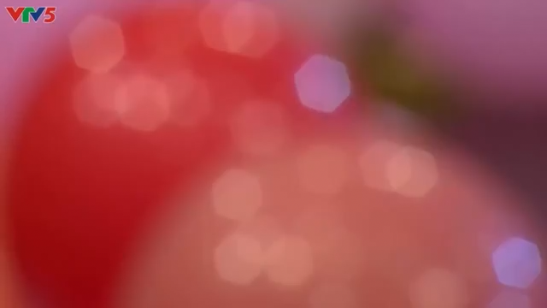
1
Hát và VĐ : Rềnh rềnh ràng ràng

Slide 3


TẠO HÌNH TỪ VẢI
2
Tham quan triển lãm tranh

Slide 4
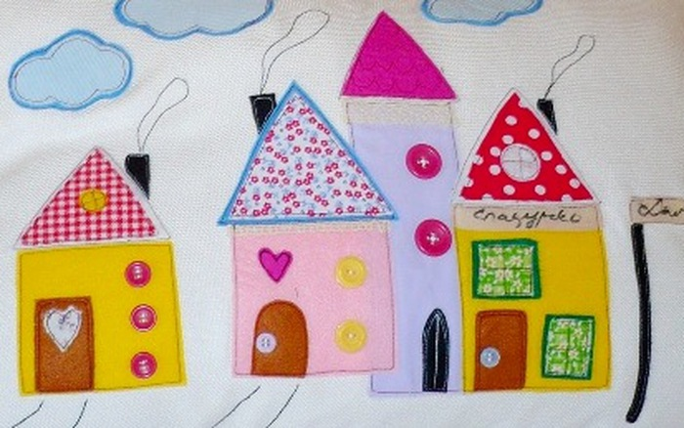
3
Quan sát tranh và nhận xét

Slide 5
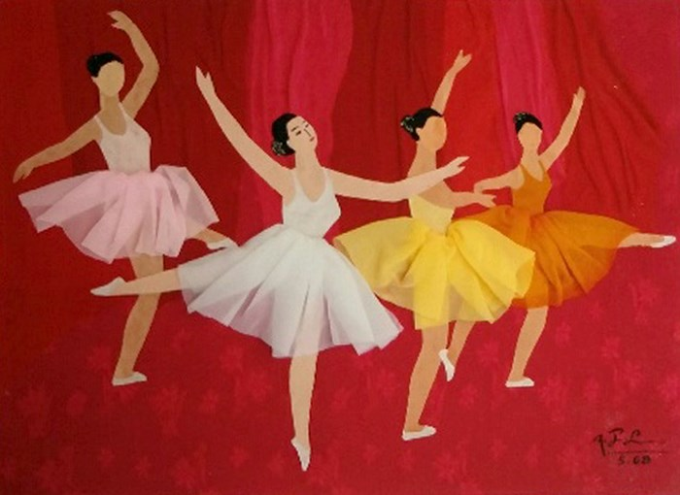
3
Quan sát tranh và nhận xét

Slide 6
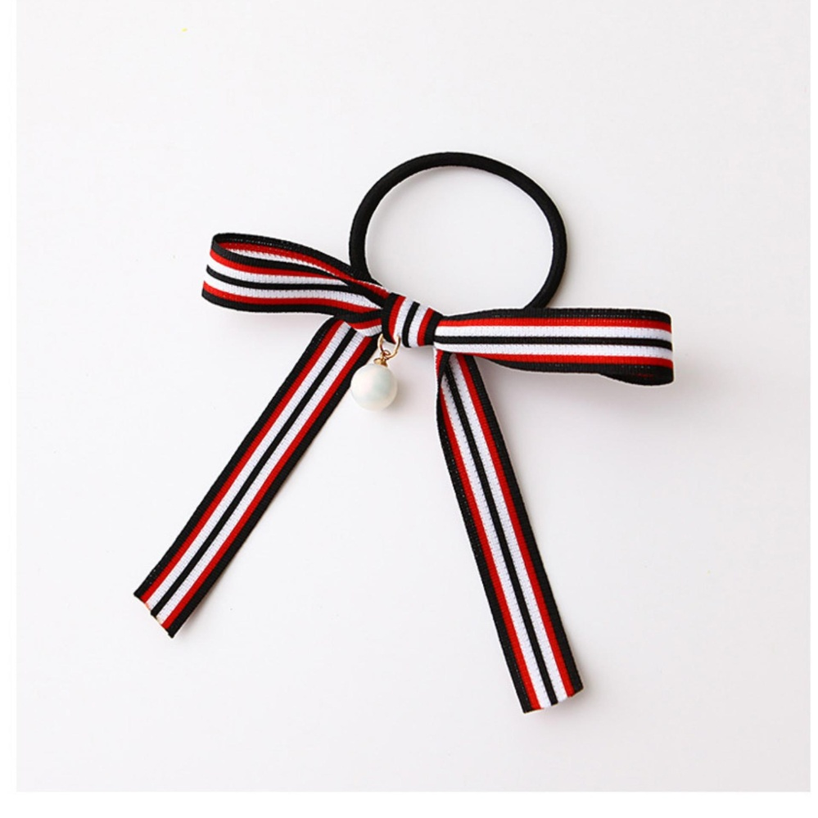
3
Quan sát và nhận xét
3

Slide 7
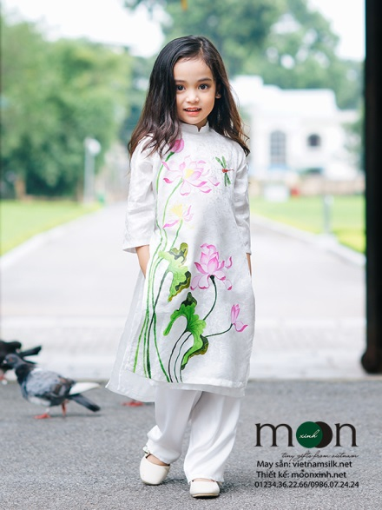
3
Quan sát và nhận xét

Slide 8
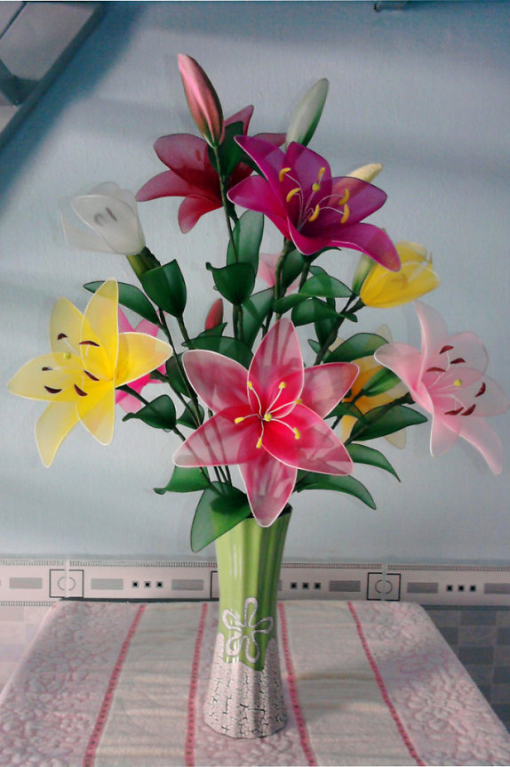
3
Quan sát và nhận xét

Slide 9
4
Hỏi ý tưởng trẻ

Slide 10
5
Trẻ thực hiện

Slide 11
Xin cảm ơn

